Slide 1





TRƯỜNG TIỂU HỌC ..................
CHÀO MỪNG CÁC EM ĐẾN VỚI TIẾT
TNXH LỚP 1
Giáo viên: ......................

Slide 2
Bài 26: Cùng khám phá bầu trời

Slide 3
Khởi động

Slide 4
Khám phá

Slide 5


Slide 6
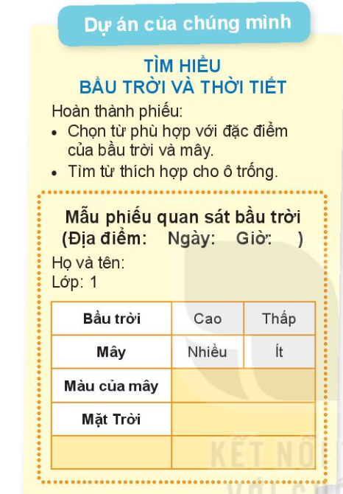

Slide 7
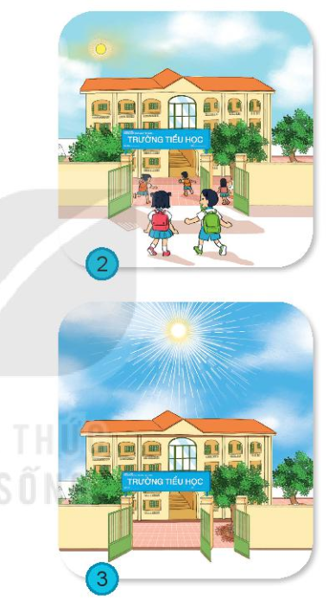
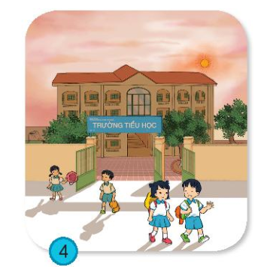
Bầu trời trong các hình sau đây có gì khác nhau?
Bầu trời buổi sáng
Bầu trời buổi trưa
Bầu trời buổi chiều

